Slide 1








Thứ….ngày….tháng….năm….

Slide 2

Nhận biết công dụng của dấu ngoặc kép, dấu gạch ngang và biết cách sử dụng dấu ngoặc kép, dấu gạch ngang.

Slide 3






Slide 4

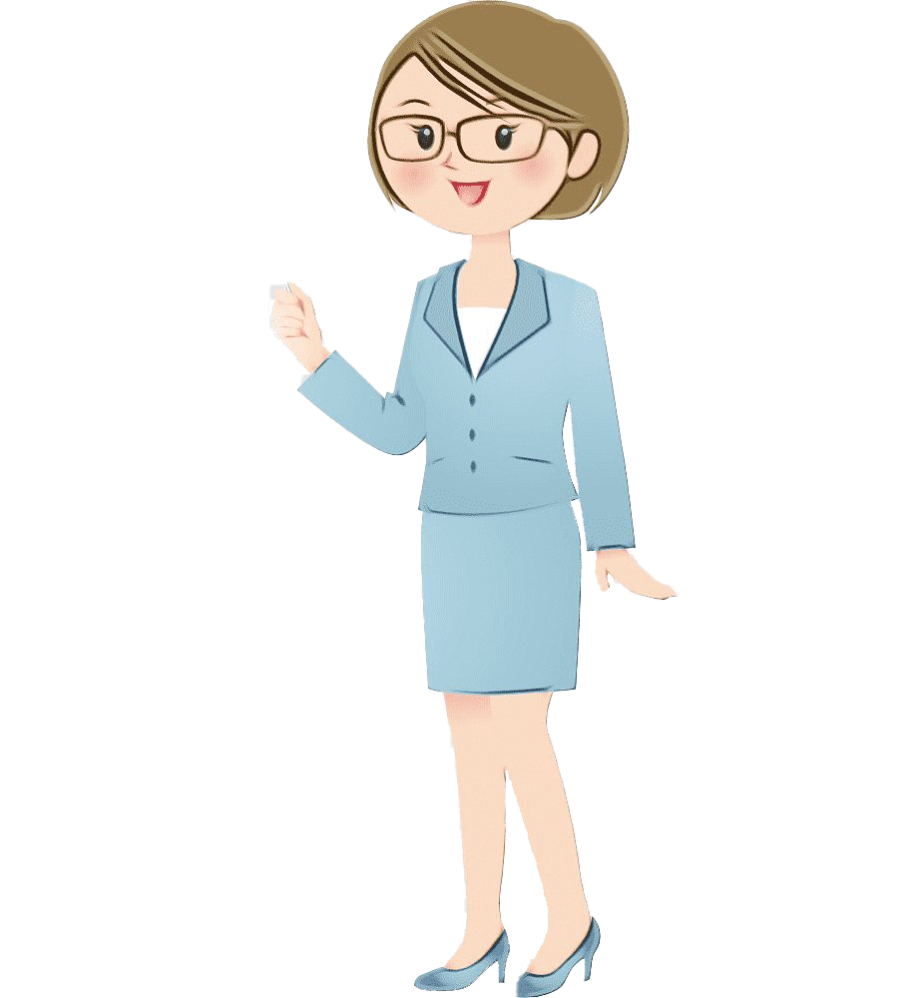

Em hãy đặt 1 câu có sử dụng dấu ngoặc kép hoặc dấu gạch ngang

Slide 5



Slide 6

Chính chủ soạn: Hương Thảo: ZALO: 0972.115.126
Link Facebook: https://www.facebook.com/huongthaoGADT
(Thầy cô copy link FB và dán vào trình duyệt sẽ ra nick của em ạ, hoặc gõ tìm kiếm trên Facbook với tên: huongthaogadt
EM SOẠN GIÁO ÁN PPT 1 MÌNH, KHÔNG CÓ LÀM CHUNG VỚI NGƯỜI NÀO CẢ. CÁC NHÓM GỬI BÀI QUA ZALO ĐỀU LÀ GIẢ MẠO.
STK giao dịch duy nhất của em: Techcombank
19030197359010 - Chủ tài khoản: Trần Thu Thảo
Các tài khoản khác đều là giả mạo, trục lợi.
Nick Hương Thảo giả mạo lập thì nhiều chứ số điện thoại Zalo và STK ngân hàng thì có 1 thôi ạ. Mong thầy cô sáng suốt khi lựa chọn địa chỉ soạn chính chủ để được hỗ trợ tốt nhất trong quá trình sử dụng giáo án.

